Slide 1
Tableau Superstore Part-5

Slide 2
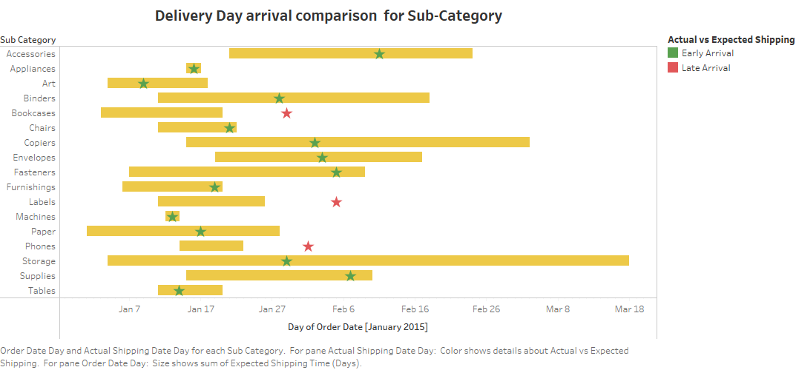

Slide 3
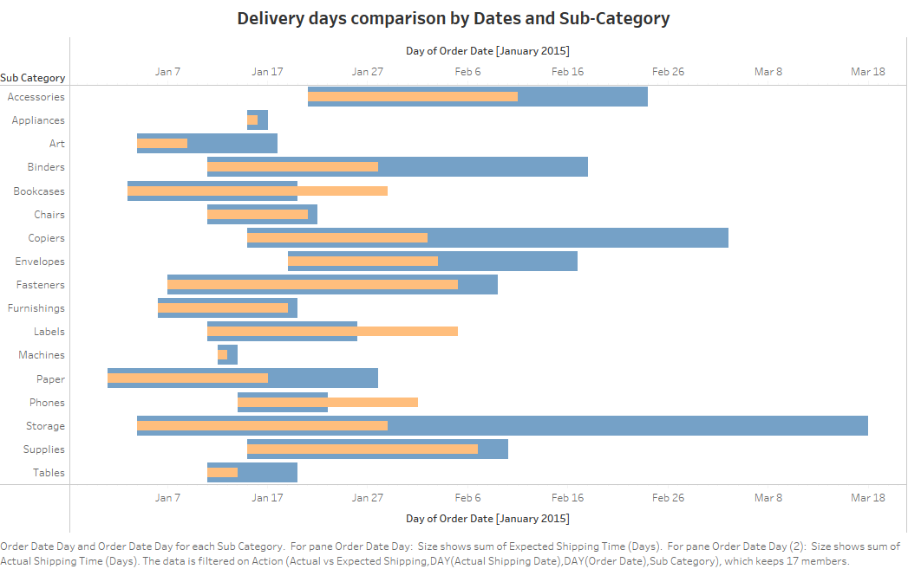

Slide 4
